Slide 1
Datenaufnahme Dr. sc. nat. Carina Klein FDI: Neuropsychologische Untersuchungsverfahren

Slide 2
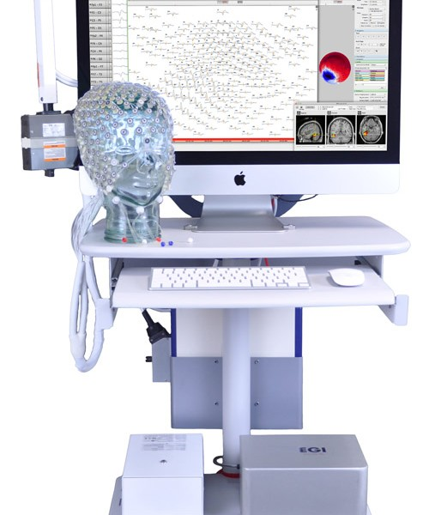
Komponenten eines EEG-Systems
Elektroden/Elektrodenkappe
Verstärker
A/D-Wandler (analoges → digitales Signal)
Computer für Datenaufzeichnung
Präsentationscomputer

Slide 3
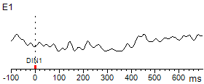

Präsentationscomputer
PC 1: Presentation Software
Trigger/Marker
PC 2: EEG-Aufnahmesoftware

Slide 4
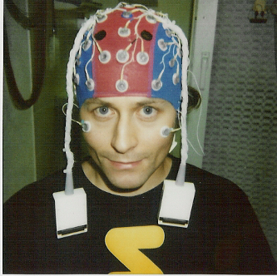
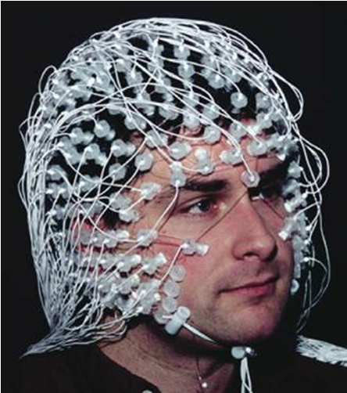
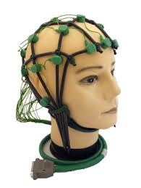
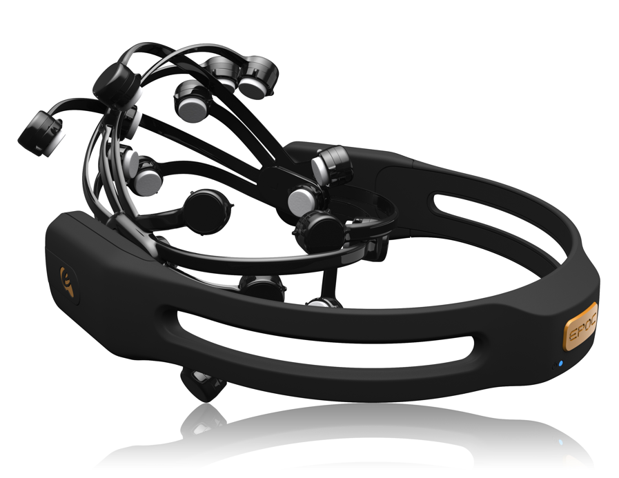
Elektroden/Elektrodenkappen

Slide 5
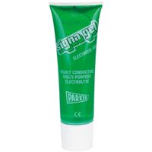
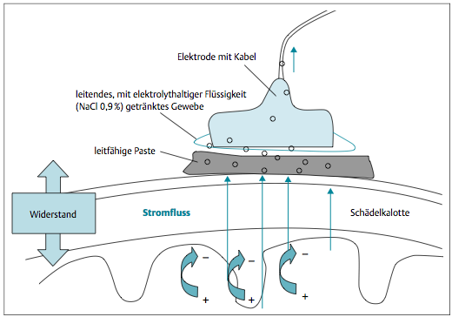
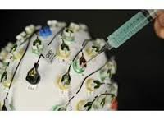
Leitfähigkeit der Elektroden
Wellach I (2011): Praxisbuch EEG: Einführung in die Befundung, Beurteilung und Differenzialdiagnose.
https://www.uni-marburg.de/fb04/team-schuboe/research/labs/eeg_labs

Slide 6
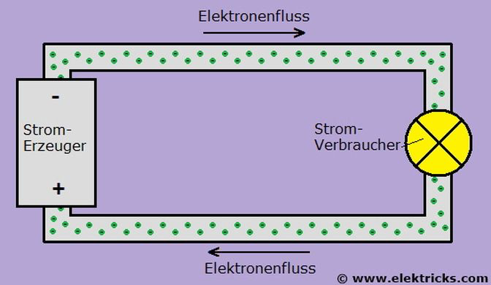
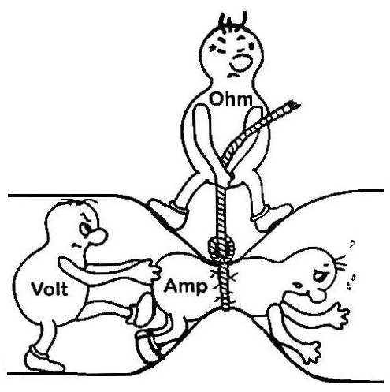
Ohmsches Gesetz
Neuronale Aktivität (neuronale Dipole) im Gehirn und deren elektrische Felder entsprechen einer Batterie im Stromkreislauf
U = R x I
U : Spannung in Volt (V)
R : Widerstand in Ohm (Ω)
I : Stromstärke in Ampere (A)
http://www.sengpielaudio.com/ohms-law-illustrated.gif
Notes:
Zusammenhang Strom, Spannung, Widerstand
Folmelzeichen
Einheitsname
Einheits(zeichen)

Slide 7
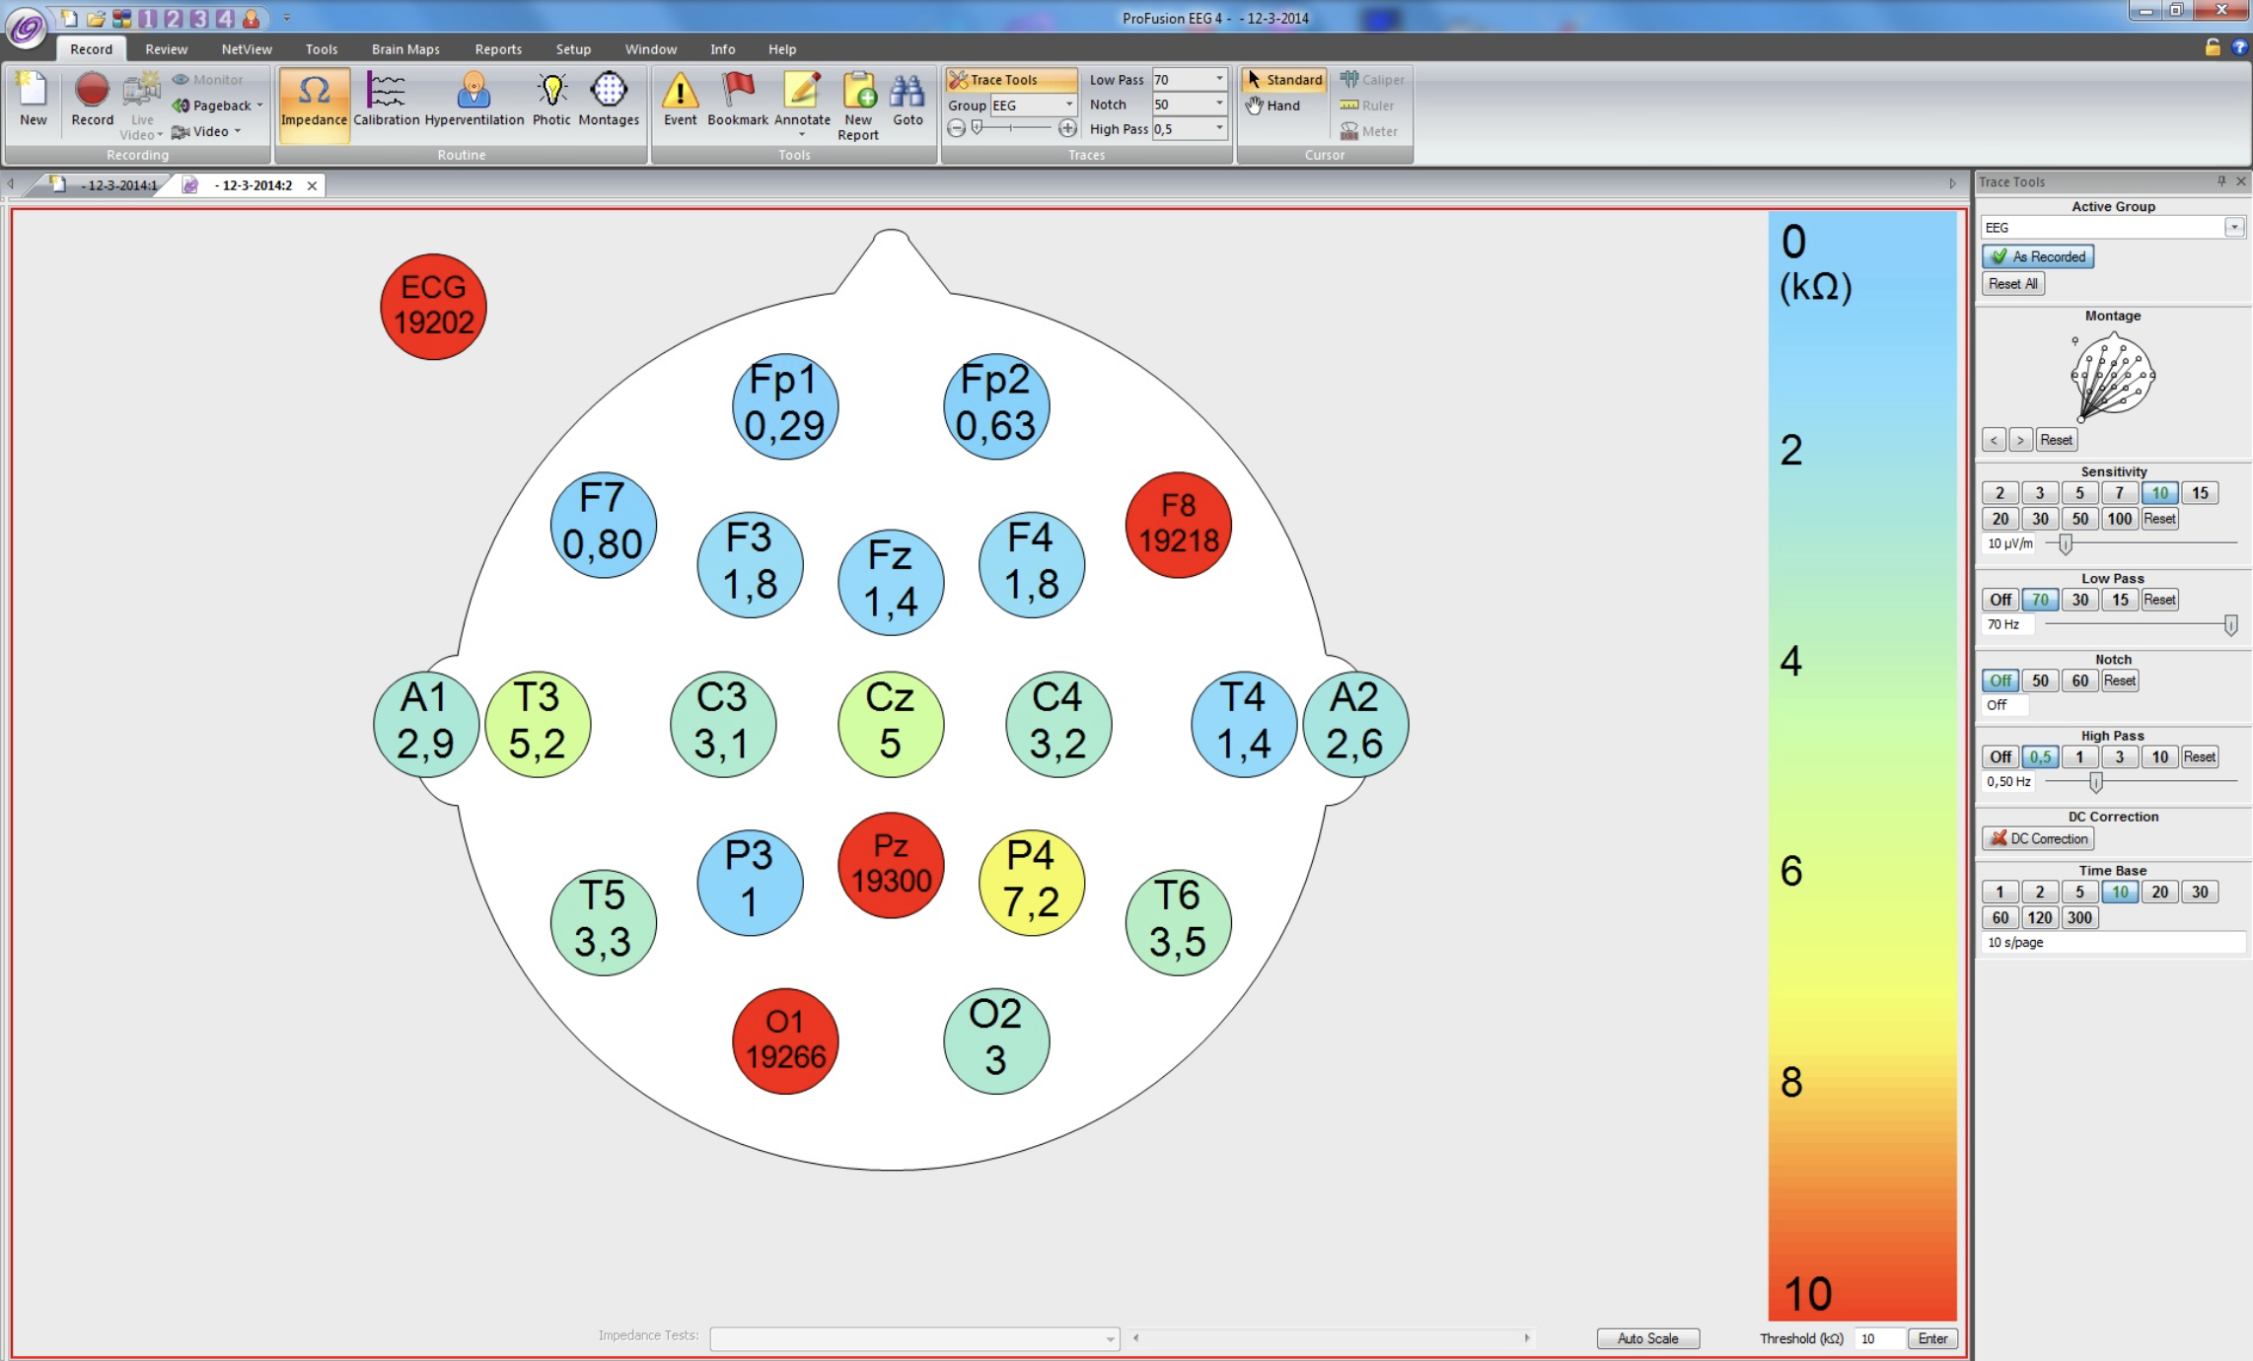
Leitfähigkeit der Elektroden
Der Widerstand (Impedanz) sollte so gering wie möglich sein (Systemabhängig – zwischen 5-30 kΩ)

Slide 8
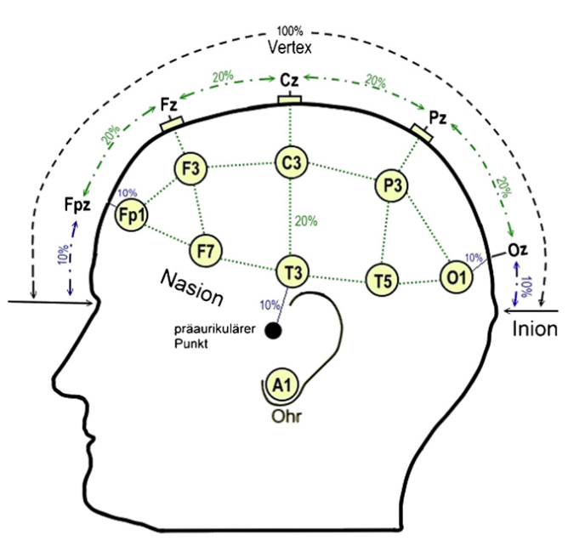
Elektrodenplatzierung
10-20 System
Milnik V (2009): Anleitung zur Elektrodenplatzierung des internationalen 10–20-Systems. Das Neurophysiologie-Labor 31: 1–35.

Slide 9
Elektrodenplatzierung
Milnik V (2009): Anleitung zur Elektrodenplatzierung des internationalen 10–20-Systems. Das Neurophysiologie-Labor 31: 1–35.

Slide 10
Elektrodenplatzierung
Rechts: gerade Zahle (z.B. T2)
Links: ungerade Zahlen (z.B. F3)
central
zentral

Slide 11
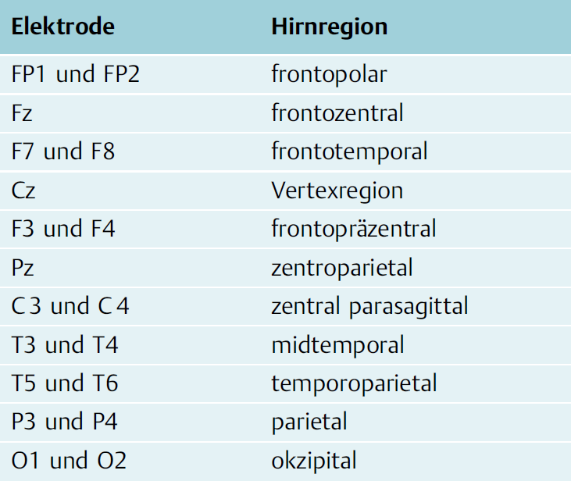
Elektrodenplatzierung
Wellach I (2011): Praxisbuch EEG: Einführung in die Befundung, Beurteilung und Differenzialdiagnose.

Slide 12
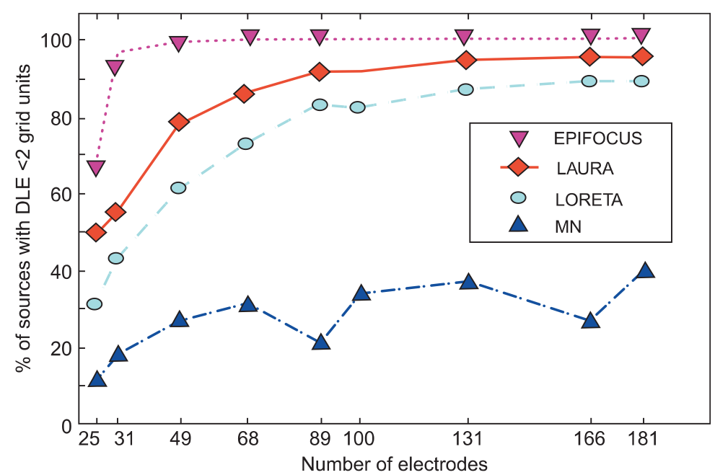
Je mehr Elektroden desto besser?
Michel et al. (2009). Electrical Neuroimaging

Slide 13
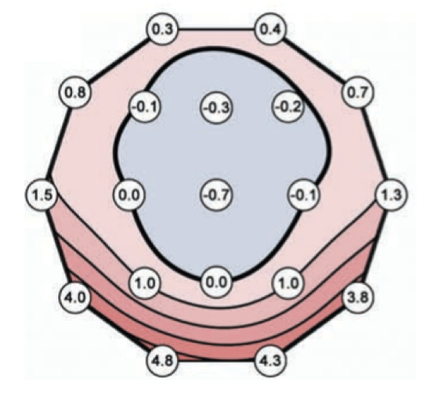
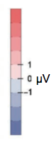
Topographische Maps (Potentialfeldkarten)
Wie entstehen Werte an den einzelnen Elektroden?
Notes:
Xxallenfalls Taschenlampen analoge benutzen
Wie entstehen diese Werte?

Slide 14
Die Referenzelektrode
Die Referenzelektrode ist definitionsgemäss 0 µV (Subtraktion des Signals der Referenzelektrode an allen Elektroden)
Topographische Lage ist Systemabhängig (Cz, Nase, Average…)
Die gemessenen Werte an jeder einzelnen Elektrode repräsentiert eine Potentialdifferenz gegen die Referenzelektrode
Die Potentialdifferenz wird in Farben dargestellt:
Rot: positive Potentialdifferenz
Blau: negative Potentialdifferenz
Je höher die Farbintensität, desto grösser die Potentialdifferenz

Slide 15
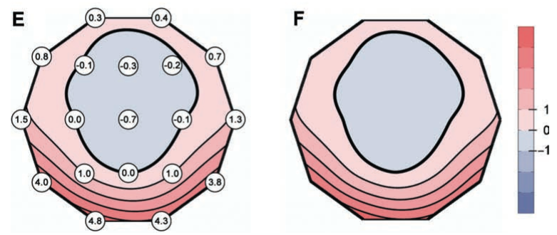
Potentialfeldkarten
µV
Isopotentiallinie
Michel et al. (2009). Electrical Neuroimaging

Slide 16
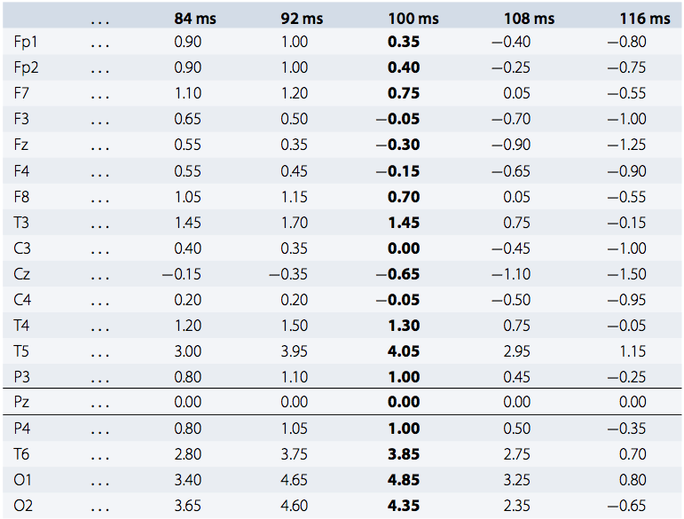
Wahl der Referenzelektrode
Michel et al. (2009). Electrical Neuroimaging

Slide 17
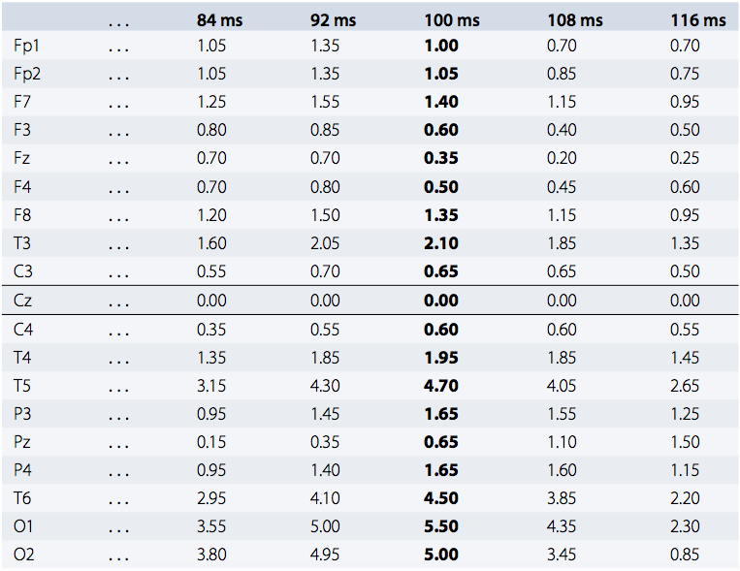
Wahl der Referenzelektrode
Michel et al. (2009). Electrical Neuroimaging

Slide 18
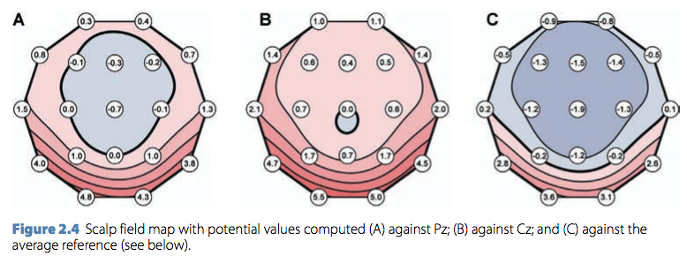
Wahl der Referenzelektrode
Michel et al. (2009). Electrical Neuroimaging

Slide 19
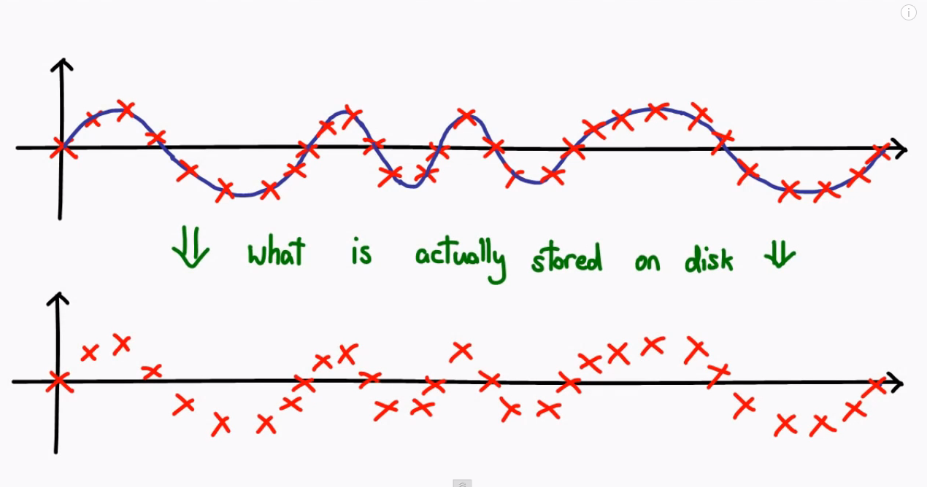
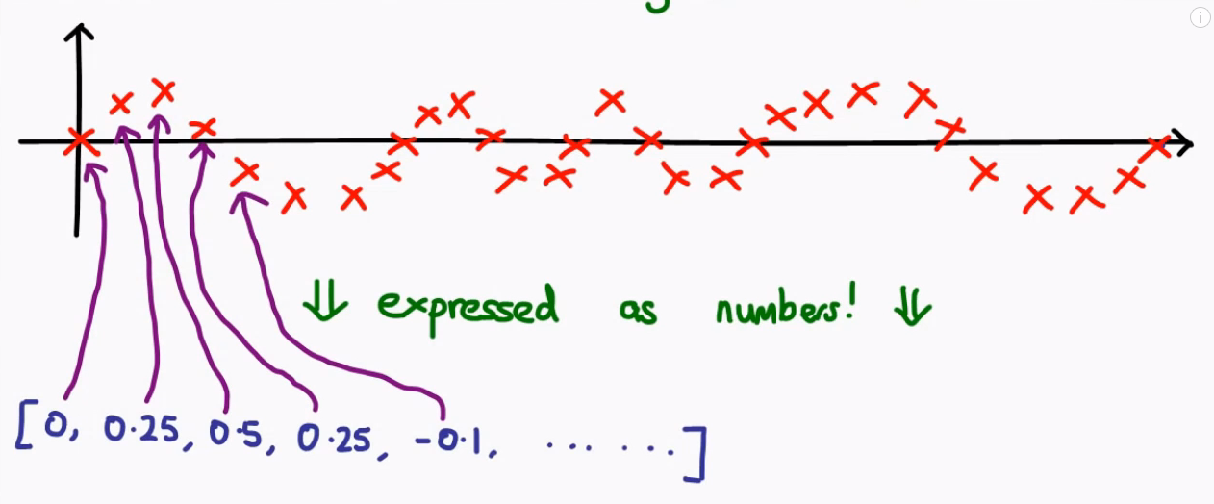
A/D-Wandler (analog -> digital)
Das analoge Signal der Elektrode wird in einen diskreten, digitalen Wert umgewandelt
Sampling
kontinuierlich
diskret
https://www.youtube.com/watch?v=yWqrx08UeUs

Slide 20
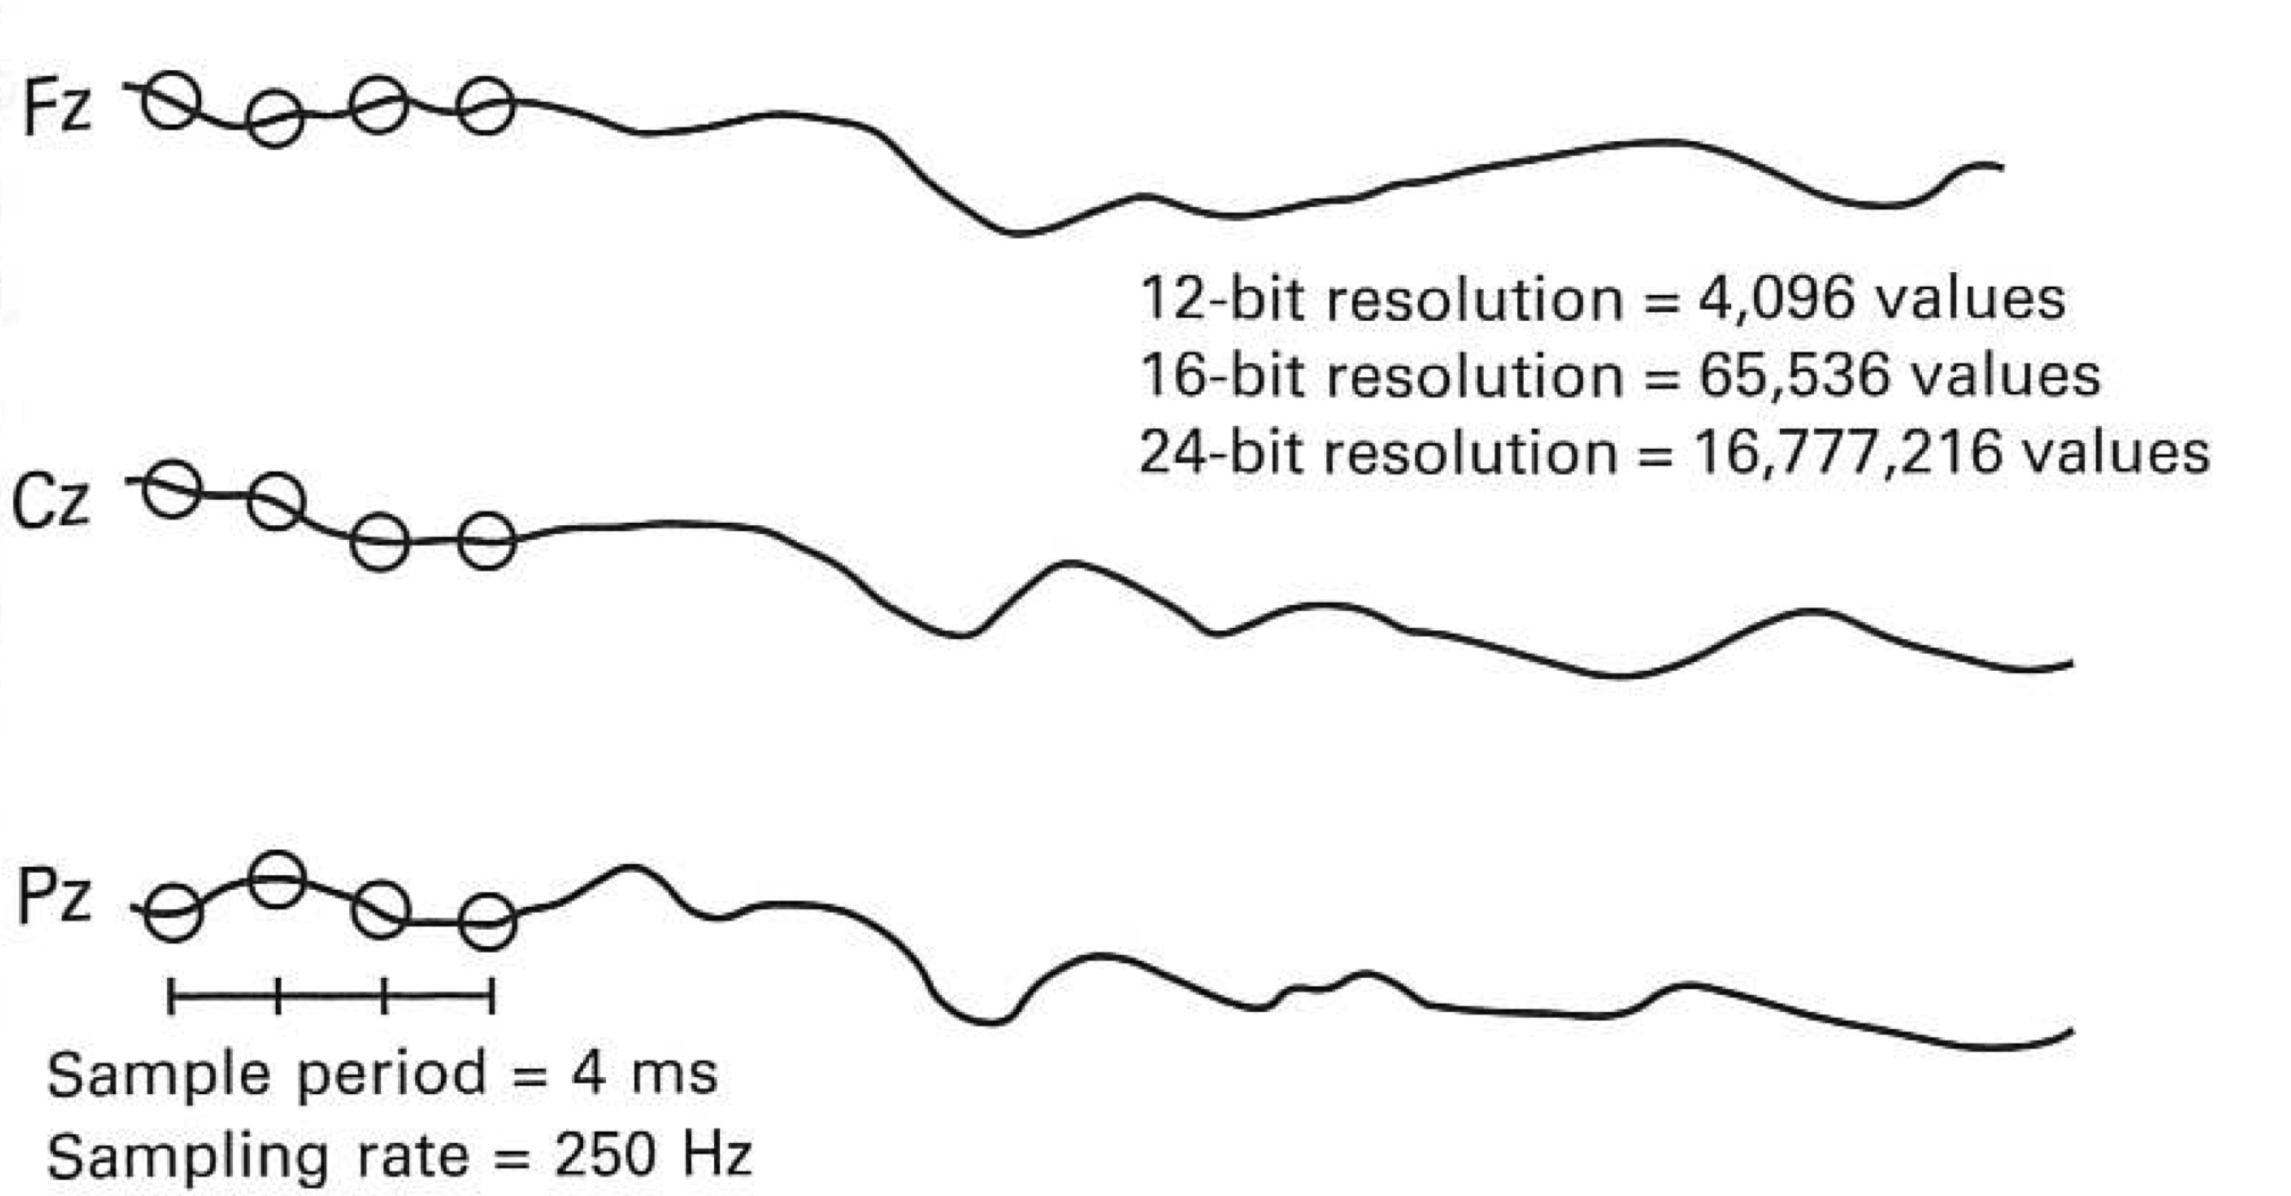
Die Abtastrate
Die Abtastrate/-frequenz (sampling rate, fs) legt fest, wie oft ein diskreter Wert des analogen Signals abgespeichert wird
Bei einer Abtastfrequenz von 250 Hz, beträgt die sampling period 4 ms (1000/250 = 4)

Slide 21
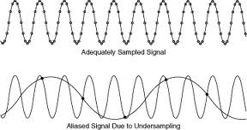
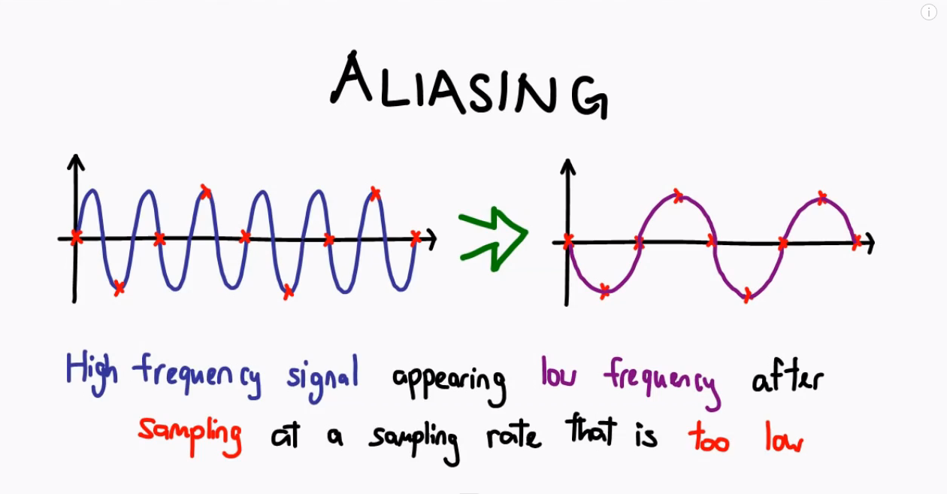
Aliasing
Phantomsignal, welches bei zu geringer Abtastfrequenz (undersampling) während der A/D-Umwandlung entsteht
https://www.youtube.com/watch?v=yWqrx08UeUs

Slide 22
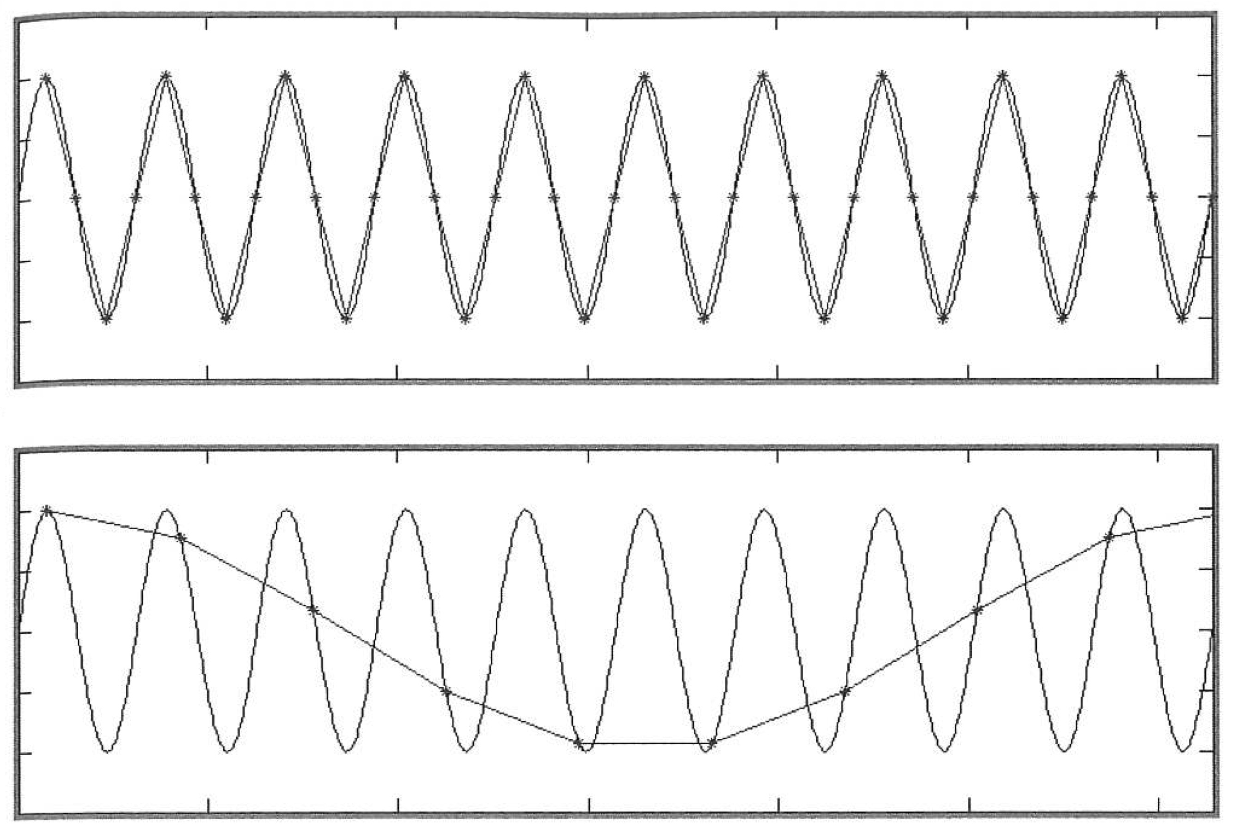
Nyquist-Theorem
Die Abtastfrequenz muss mindestens doppelt so hoch sein wie die schnellste interessierende Frequenz des Signals
2 * fs ≥ f_{signal}
2 * fs < f_{signal}
Notes:
Bsp.: Samplingrate von 500 Hz-> bevor Daten digitalisiert werden, wird alles weggefiltert (automatisiert durch das Verstärkersystem), was der Hälfte der Samplingrate entspricht (=250, besser 200 Hz*) -> es werden nur noch Frequenzen bis 250 Hz berücksichtigt -> Digitalisierungstheorem/Nyquisttheorem; sonst gibt es Aliasing
Nyquistfrequenz=halbe sampling rate

Slide 23
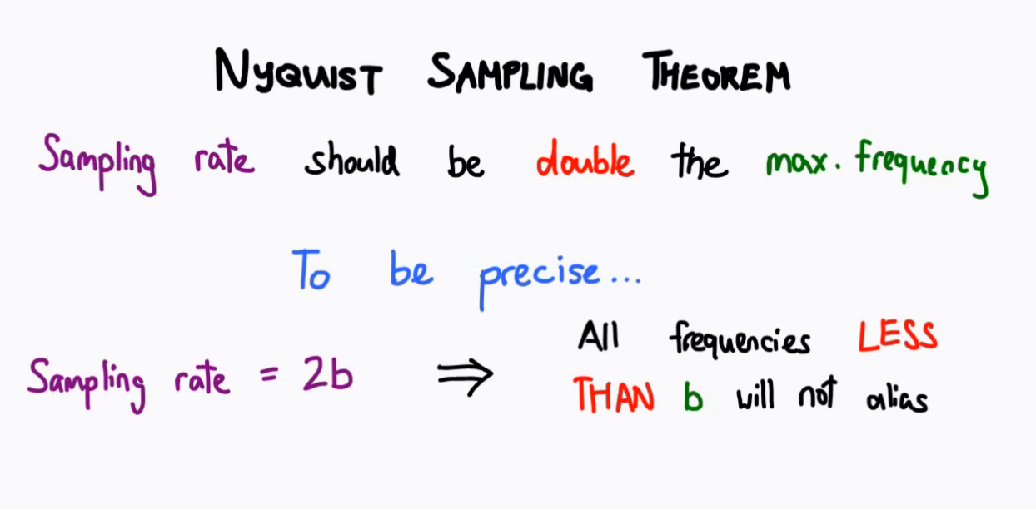
Sampling, Aliasing, Nyquist-Theorem

Slide 24
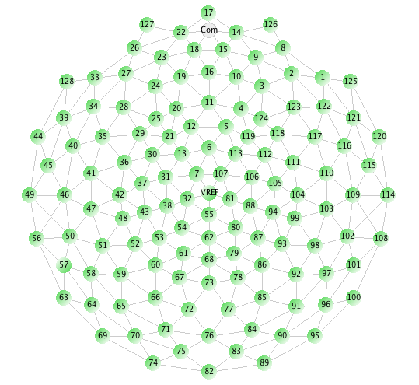
Datenaufnahme
Abtastfrequenz genügend hoch wählen
Triggerübertragung kontrollieren (wichtig für Segmentierung)
Impedanzmessung → möglichst geringer Widerstand für gute Datenqualität

Slide 25
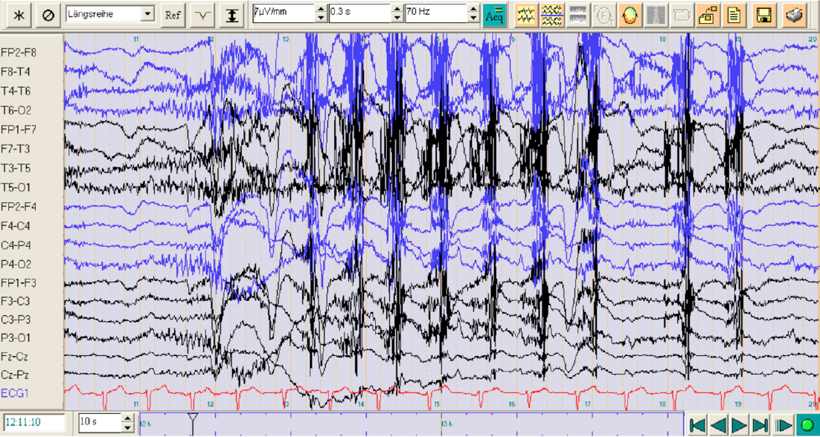
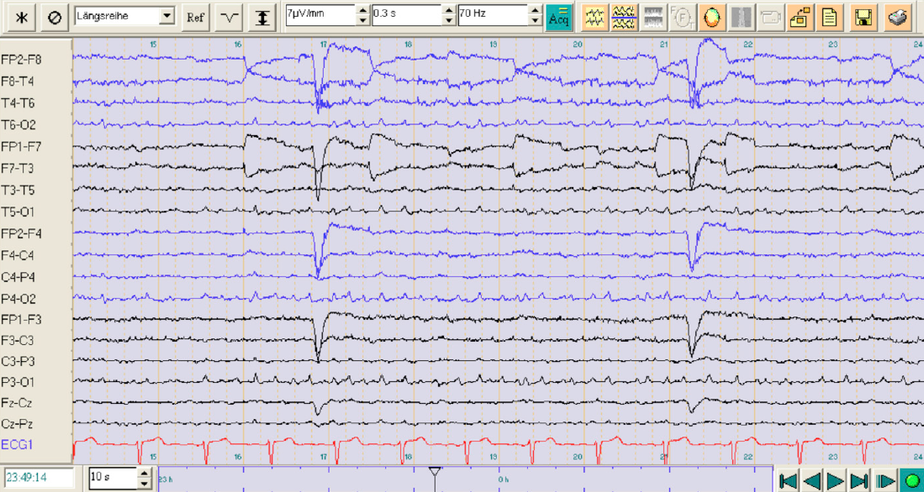
Datenaufnahme
Elektroden/ProbandIn vorbereiten
Schwammelektroden in KCl-Lösung
Peelen mit elektrisch leitender Paste
ProbandIn Artefakte demonstrieren
Online filtern (nur zur Darstellung)
Muskelartefakt
Lidschluss/horizontale Augenbewegung

Slide 26
Appendix

Slide 27
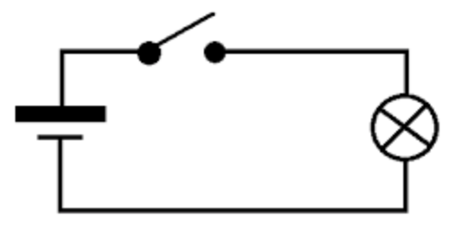
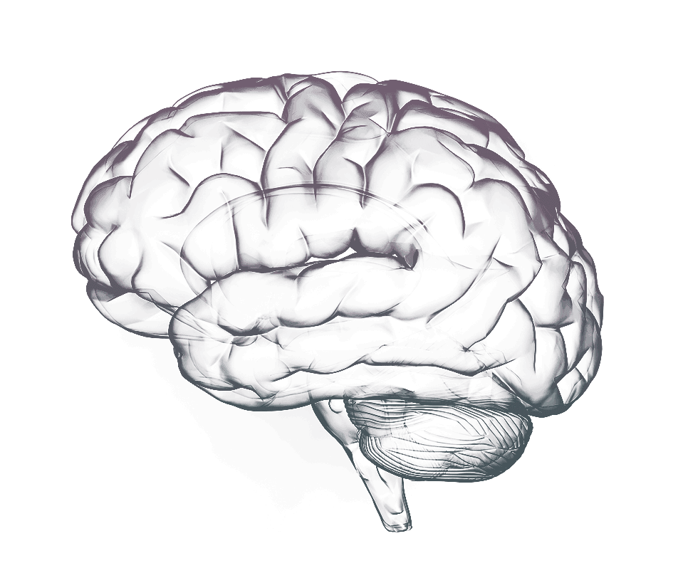
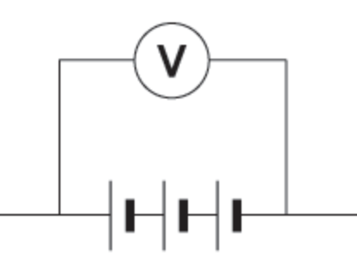
Das Gehirn als Stromkreislauf
Normalerweise:
EEG:
V
V
V
SE
GND
V
2V
1V
1V
V
V
1V
3V
0V
V
Neuronale Aktivität (neuronale Dipole) im Gehirn und deren elektrische Felder entsprechen einer Batterie im Stromkreislauf
Über GND fliessen Elektroden wieder zurück ins Gehirn, Stromkreis ist geschlossen
Elektrode = Voltmeter
1V
Ref
-1V
Notes:
Neuronale Generatoren entsprechen Batterie(n) im normalen Stromkreislauf. Jede Elektrode kann als Voltmeter betrachtet werden.

Slide 28
Was wird gemessen?
Spannung (U) wird immer zwischen zwei Punkten gemessen:
Signalelektrode (SE) : Groundelektrode (GND) (Geräterauschen)
Referenz (Ref) : GND (Geräterauschen)
Gemessenes Signal an Elektrode: SE – Ref → Geräterauschen wird rausgerechnet → SNR verbessert sich
U = R*I → hier: U = gemessener Wert an SE (relativ zu GND), R = Schädel, etc., I = Strom, der zwischen SE und GND durch gesamtes System fliesst
Notes:
https://www.reddit.com/r/neuro/comments/1dzgw1/question_about_grounding_electrode_in/
http://www.opensourceinstruments.com/Electronics/A3019/EEG.html
Voltmeter = Spannungsmessgerät

